Slide 1


KÍNH CHÀO QUÝ THẦY CÔ GIÁO CÙNG CÁC BẠN HỌC SINH!

Slide 2
KHỞI ĐỘNG

Slide 3

TRÒ CHƠI GHÉP TÊN ĐẶC SẢN VỚI ĐỊA DANH
Nhãn lồng, vải thiều, dừa, thanh long, na Đồng Bành, bưởi Phúc Trạch, chuối ngự, nho, dừa sáp, vú sữa Lò Rèn
Hưng Yên, Hà Tĩnh, Trà Vinh, Bến Tre, Ninh Thuận, Bình Thuận, Hà Nam, Lạng Sơn, Tiền Giang
TRONG GIỜ KIỂM TRA A HỎI BÀI B THÌ B KHÔNG TRẢ LỜI, VÀ BÀI KTRA ĐÓ A BỊ ĐIỂM THẤP. NGUYÊN NHÂN CHÍNH LÀ DO BẠN B.
Notes:
Nguyễn Nhâm
0981713891- 0366.698.459.

Slide 4
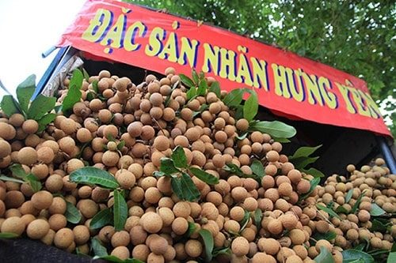
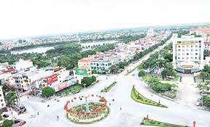
Hưng Yên
Nhãn lồng
TRONG GIỜ KIỂM TRA A HỎI BÀI B THÌ B KHÔNG TRẢ LỜI, VÀ BÀI KTRA ĐÓ A BỊ ĐIỂM THẤP. NGUYÊN NHÂN CHÍNH LÀ DO BẠN B.

Slide 5
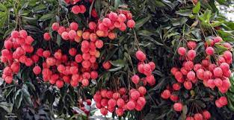
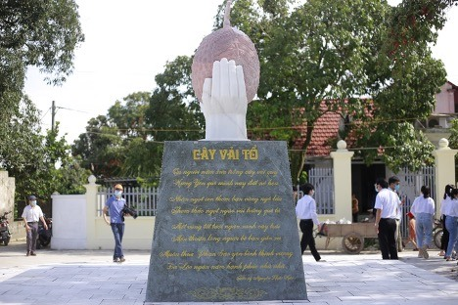
TRÒ CHƠI GHÉP TÊN ĐẶC SẢN VỚI ĐỊA DANH
Vải thiều
Hưng Yên
TRONG GIỜ KIỂM TRA A HỎI BÀI B THÌ B KHÔNG TRẢ LỜI, VÀ BÀI KTRA ĐÓ A BỊ ĐIỂM THẤP. NGUYÊN NHÂN CHÍNH LÀ DO BẠN B.

Slide 6
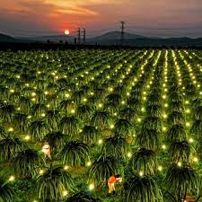
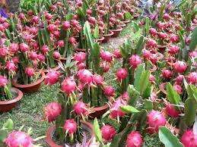
TRÒ CHƠI GHÉP TÊN ĐẶC SẢN VỚI ĐỊA DANH
Thanh Long
Bình Thuận
TRONG GIỜ KIỂM TRA A HỎI BÀI B THÌ B KHÔNG TRẢ LỜI, VÀ BÀI KTRA ĐÓ A BỊ ĐIỂM THẤP. NGUYÊN NHÂN CHÍNH LÀ DO BẠN B.

Slide 7
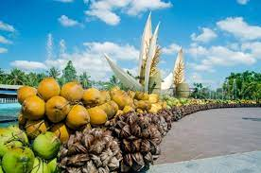
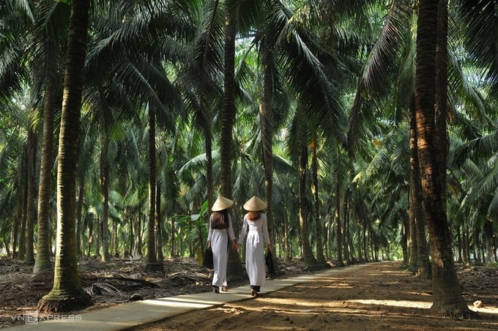
TRÒ CHƠI GHÉP TÊN ĐẶC SẢN VỚI ĐỊA DANH
Bến Tre
Dừa
TRONG GIỜ KIỂM TRA A HỎI BÀI B THÌ B KHÔNG TRẢ LỜI, VÀ BÀI KTRA ĐÓ A BỊ ĐIỂM THẤP. NGUYÊN NHÂN CHÍNH LÀ DO BẠN B.
Notes:
Nguyễn Nhâm
0981713891- 0366.698.459.

Slide 8
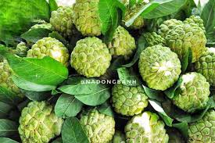
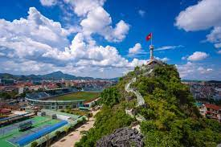
TRÒ CHƠI GHÉP TÊN ĐẶC SẢN VỚI ĐỊA DANH
Na Đồng Bành
Lạng Sơn
TRONG GIỜ KIỂM TRA A HỎI BÀI B THÌ B KHÔNG TRẢ LỜI, VÀ BÀI KTRA ĐÓ A BỊ ĐIỂM THẤP. NGUYÊN NHÂN CHÍNH LÀ DO BẠN B.
Notes:
Nguyễn Nhâm
0981713891- 0366.698.459.

Slide 9
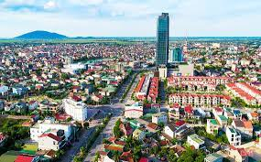
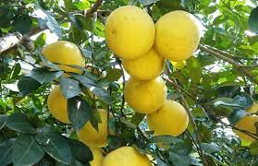
TRÒ CHƠI GHÉP TÊN ĐẶC SẢN VỚI ĐỊA DANH
Bưởi Phúc Trạch
Hà Tĩnh
TRONG GIỜ KIỂM TRA A HỎI BÀI B THÌ B KHÔNG TRẢ LỜI, VÀ BÀI KTRA ĐÓ A BỊ ĐIỂM THẤP. NGUYÊN NHÂN CHÍNH LÀ DO BẠN B.

Slide 10
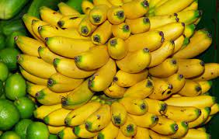
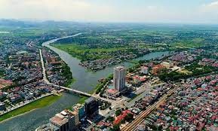
TRÒ CHƠI GHÉP TÊN ĐẶC SẢN VỚI ĐỊA DANH
Chuối ngự
Hà Nam
TRONG GIỜ KIỂM TRA A HỎI BÀI B THÌ B KHÔNG TRẢ LỜI, VÀ BÀI KTRA ĐÓ A BỊ ĐIỂM THẤP. NGUYÊN NHÂN CHÍNH LÀ DO BẠN B.

Slide 11
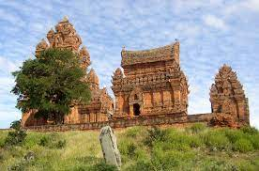
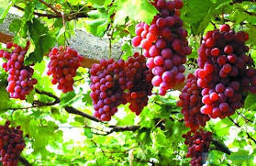
TRÒ CHƠI GHÉP TÊN ĐẶC SẢN VỚI ĐỊA DANH
Ninh Thuận
Nho
TRONG GIỜ KIỂM TRA A HỎI BÀI B THÌ B KHÔNG TRẢ LỜI, VÀ BÀI KTRA ĐÓ A BỊ ĐIỂM THẤP. NGUYÊN NHÂN CHÍNH LÀ DO BẠN B.

Slide 12
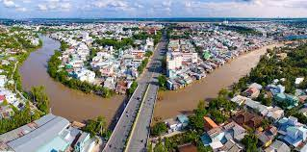
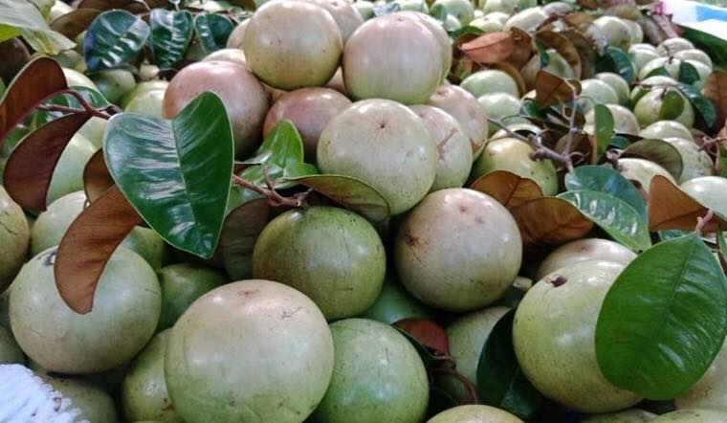
TRÒ CHƠI GHÉP TÊN ĐẶC SẢN VỚI ĐỊA DANH
Vú sữa Lò Rèn
Tiền Giang
TRONG GIỜ KIỂM TRA A HỎI BÀI B THÌ B KHÔNG TRẢ LỜI, VÀ BÀI KTRA ĐÓ A BỊ ĐIỂM THẤP. NGUYÊN NHÂN CHÍNH LÀ DO BẠN B.

Slide 13
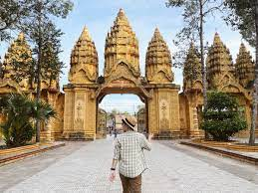
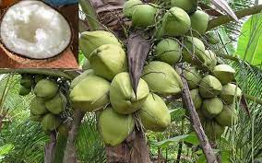
TRÒ CHƠI GHÉP TÊN ĐẶC SẢN VỚI ĐỊA DANH
Trà Vinh
Dừa sáp
TRONG GIỜ KIỂM TRA A HỎI BÀI B THÌ B KHÔNG TRẢ LỜI, VÀ BÀI KTRA ĐÓ A BỊ ĐIỂM THẤP. NGUYÊN NHÂN CHÍNH LÀ DO BẠN B.
Notes:
Nguyễn Nhâm
0981713891- 0366.698.459.

Slide 14
Nguyễn nhâm
Tiết:….
A2 VĂN BẢN 2:
MÙA THU VỀ TRÙNG KHÁNH NGHE HẠT DẺ HÁT

Slide 15
HÌNH THÀNH KIẾN THỨC

Slide 16
II. Trải nghiệm cùng văn bản

Slide 17

1. Đọc
Tưởng tượng: Em hình dung thế nào về cảnh được tả trong đoạn văn này?
Suy luận: Đoạn văn gợi cho em suy nghĩ gì về mối quan hệ giữa con người và thiên nhiên?
Notes:
Nguyễn Nhâm
0981713891- 0366.698.459.

Slide 18

1. Đọc
Lưu ý
Tưởng tượng
Suy luận
dừng đọc đúng thời điểm để trả lời các câu hỏi trong hộp chỉ dẫn
Em hình dung được khung cảnh mùa thu cùng những đàn gà đang đi mổ hạt dẻ.
Con người và tự nhiên có mối quan hệ gần gũi, thân thiết.

Slide 19
III. Suy ngẫm và và phản hồi

Slide 20


1. Tình cảm, cảm xúc của người viết qua ngôn ngữ văn bản
Nhóm 1 đọc 6 đoạn đầu, nhóm 2 6 đoạn giữa, nhóm 3 phần còn lại và tìm những từ ngữ, hình ảnh thể hiện tình cảm, cảm xúc của tác giả về hạt dẻ, rừng dẻ
Notes:
Nguyễn Nhâm
0981713891- 0366.698.459.

Slide 21
1. Tình cảm, cảm xúc của người viết qua ngôn ngữ văn bản
Theo em, tình cảm, cảm xúc mà tác giả dành cho hạt dẻ, rừng dẻ là gì?

Slide 22
không đâu có giống mác lịch ngon ngọt và thơm bùi
1
Cái đó thì ...vưỡn.
2
3
Giống hạt dẻ Trùng Khánh là số một La Mã chứ không chịu nhì
4
Hạt dẻ rơi rơi như mưa màu nâu.

Slide 23
Đó là điểm du lịch mang màu sắc, hương vị của tình yêu.
1
2
Thật là tuyệt vời, khi được lang thang trong một khu rừng dẻ cực kì lãng mạn.
3
Rừng dẻ khe khẽ hát như rang bởi đây đang là mùa lá đỏ.
4
Nắng chiều quê tôi sánh vàng như mật bủa lấy rừng vàng

Slide 24
1. Tình cảm, cảm xúc của người viết qua ngôn ngữ văn bản
Say mê, trân trọng và tự hào

Slide 25
2. Cái tôi tác giả trong tản văn
Đọc văn bản Mùa thu về Trùng Khánh nghe hạt dẻ hát, em cảm nhận được điều gì về cái tôi của tác giả Y Phương?

Slide 26
Ngôi kể | Một số câu văn thể hiện cảm xúc, suy nghĩ của tác giả | Nhận xét về cái tôi của tác giả Y Phương

Slide 27
Ngôi kể | Một số câu văn thể hiện cảm xúc, suy nghĩ của tác giả | Nhận xét về cái tôi của tác giả Y Phương
- Bóng trườn đi như vắt
Ngôi thứ nhất, xưng tôi
Đó là một cái tôi tinh tế, độc đáo, mới lạ chứa đựng sự nhạy cảm với sự rung động về cảnh vật thiên nhiên, những sản vật tinh túy của đất trời
- Nắng chiều quê tôi sánh vàng như mật
- Ve ran như thác réo
- Lòng người như lòng suối
- Hiền hòa như mây nước

Slide 28
3. Chủ đề văn bản
PHT số 2, Hs thảo luận nhóm đôi

Slide 29
PHT số 2
Từ đầu đến
………………………………………
………………………………………………………………………………
Chủ đề của văn bản
…………………………………………………………………….
Bố cục văn bản
Từ ………………………
Đến
………………………………………………………………………………
Từ ………………………
Đến…………………………….
………………………………………………………………………………

Slide 30
Phần 1: Từ đầu đến “dùng để khoản đãi quý nhân
Giới thiệu về vị ngon và giá trị của hạt dẻ Trùng Khánh
Chủ đề: Tình cảm say mê, niềm tự hào của tác giả đối với hạt dẻ, rừng dẻ và niềm mong muốn được giao hòa với thiên nhiên
Xác định bố cục: 3 phần
Phần 2: Tiếp theo đến “đang độ ngọt bùi
Ca ngợi vẻ đẹp và giá trị văn hóa của, du lịch của rừng dẻ
Phần 3: Còn lại
Ý nghĩa mối tương giao giữa con người với tự nhiên

Slide 31
4. Đặc điểm tản văn
Đặc điểm tản văn | Biểu hiện trong văn bản Mùa thu về Trùng Khánh nghe hạt dẻ hát
Chất trữ tình
Cái tôi của người viết
Ngôn ngữ

Slide 32
4. Đặc điểm tản văn
Đặc điểm tản văn | Biểu hiện trong văn bản Mùa thu về Trùng Khánh nghe hạt dẻ hát
Chất trữ tình
Cái tôi của người viết
Ngôn ngữ
văn bản thể hiện sự say mê, tự hào của tác giả đối với hạt dẻ, rừng dẻ.
thể hiện rõ nét qua tình cảm, thái độ, suy nghĩ của tác giả.
Ngôn ngữ: sử dụng khẩu ngữ, từ láy, văn phong gợi hình, gợi cảm

Slide 33
5. Kết nối, mở rộng
Nêu cảm nhận của em khi đọc văn bản trên?

Slide 34


5. Kết nối, mở rộng
một vẻ đẹp trù phú, đầy sức sốnglãng mạn và thơ mộng.
vẻ đẹp của thiên nhiên, sản vật
cảm thấy tự hào, trân trọng

Slide 35
III. Tổng kết

Slide 36
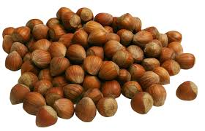
1. NỘI DUNG
Tác giả ca ngợi vẻ đẹp của thiên nhiên Trùng Khánh vè đặc sản dạt dẻ nơi đây. Qua đó, tác giả muốn gửi đến thông điệp về mối quan hệ gần gũi, gắn bó, giao hòa với thiên nhiên

Slide 37
2. Nghệ thuật
- Tản văn giàu cảm xúc, suy nghĩ
- Ngôn ngữ tinh tế, sống động, giàu hình ảnh và chất trữ tình

Slide 38
,
LUYỆN TẬP

Slide 39
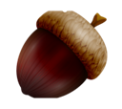

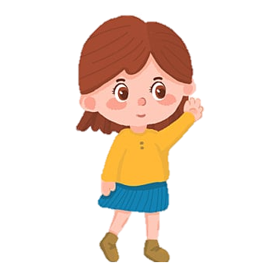
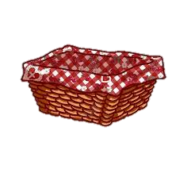
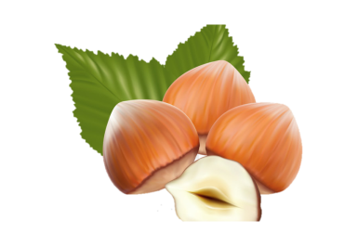
Bài học
HẠT DẺ TẶNG BẠN
1
2
3
4
5
6
7
8
9

Slide 40



1. Văn bản Mùa thu về Trùng Khánh nghe hạt dẻ hát của tác giả nào?
A. Nguyễn Tuân.
B. Vũ Bằng.
C. Thạch Lam.
D. Y Phương.
QUAY VỀ

Slide 41
2. Văn bản Mùa thu về Trùng Khánh nghe hạt dẻ hát viết theo thể loại nào?
A. Phóng sự.
B. Tùy bút.
C. Tản văn.
D. Nghị luận.
QUAY VỀ

Slide 42
3. Trùng Khánh được nhắc đến trong văn bản Mùa thu về Trùng Khánh nghe hạt dẻ hát thuộc tỉnh nào?
A. Cao Bằng.
B. Yên Bái.
C. Lạng Sơn.
D. Lai Châu.
QUAY VỀ

Slide 43
4. Theo tác giả hạt dẻ Trùng Khánh phụ thuộc vào các yếu tố nào?
A. Người trồng và sự chăm sóc.
B. Người trồng và cây giống.
C. Thổ nhưỡng và người trồng.
D. Thổ nhưỡng và cây giống.
QUAY VỀ

Slide 44
5. Theo tác giả vào khoảng thời gian nào thì hạt dẻ bắt đầu chín?
A. Vào cuối tháng Sáu âm lịch.
B. Vào cuối tháng Tám âm lịch.
C. Vào cuối tháng Chín âm lịch.
D. Vào cuối tháng Mười âm lịch.
QUAY VỀ

Slide 45
6. Theo tác giả khi chín, vỏ hạt dẻ có màu sắc như thế nào?
A. Vỏ ánh lên màu hỗn hợp, giữa nâu với tía.
B. Vỏ ánh lên màu hỗn hợp, giữa nâu với vàng.
C. Vỏ ánh lên màu hôn hợp, giữa nâu với đỏ.
D. Vỏ ánh lên màu hỗn hợp, giữa vàng với tía.
QUAY VỀ

Slide 46
7. Theo tác giả thứ quà nào đã trở thành thứ vật quý, dùng để đãi quý nhân?
A. Hạt dẻ.
B. Cốm.
C. Cốm trộn hạt dẻ.
D. Hạt dẻ nướng.
QUAY VỀ

Slide 47
8. Văn bản Mùa thu về Trùng Khánh nghe hạt dẻ hát đề cập đến những vấn đề nào?
A. Hạt dẻ, cốm hạt dẻ, rừng cây mùa thu, mối quan hệ giữa con người và thiên nhiên...
B. Hạt dẻ, cách chế biến cốm hạt dẻ, mối quan hệ giữa con người và thiên nhiên.
C. Hạt dẻ, cốm hạt dẻ, cách thưởng cách thưởng thức hạt dẻ, mối quan hệ giữa con người và thiên nhiên.
D. Hạt dẻ, cốm hạt dẻ, cách nhận biết hạt dẻ Trùng Khánh so với hạt dẻ các địa phương khác.
QUAY VỀ

Slide 48
9. Giọng văn trong văn bản Mùa thu về Trùng Khánh nghe hạt dẻ hát như thế nào?
A. Tự nhiên, sinh động, theo cách nhìn, cách nghĩ của một nhà văn giàu tình cảm với quê hương..
B. Chân thật, trong sáng, giàu hình ảnh theo cách nhìn, cách nghĩ của người miền núi.
C. Trầm lắng, sâu sắc, theo cách nhìn theo cách nhìn, cách nghĩ của một người có kinh nghiệm, về du lịch.
D. Tâm tình, ngọt ngào, tha thiết, giọng của tình thương mến.
QUAY VỀ

Slide 49
.
VẬN DỤNG

Slide 50
NHIỆM VỤ
Viết đoan văn 150 chữ trình bày cảm nhận về đặc sản của quê hương em.

Slide 51
Hướng dẫn tự học
Bài cũ: hệ thống bài học bằng sơ đồ tư duy
Bài mới: soạn bài tiếp theo theo phiếu bài tập

Slide 52
THANK YOU

